Slide 1
Моя семья
Познание мира. Урок 1

Slide 2
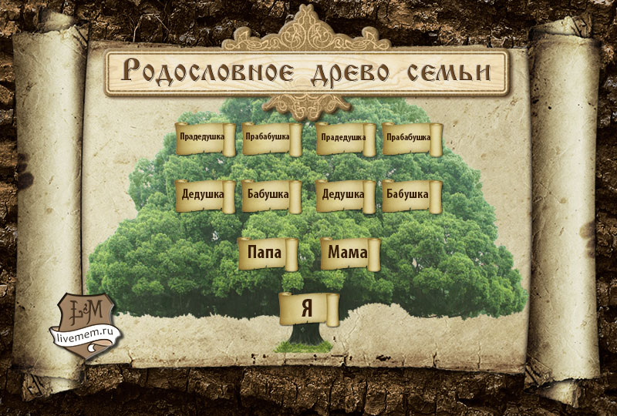
Генеалогическое древо

Slide 3
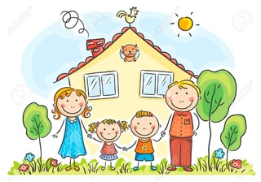
15 мая- международный день семьи.

Slide 4
Как празднуют праздник в вашей семье?

Slide 5
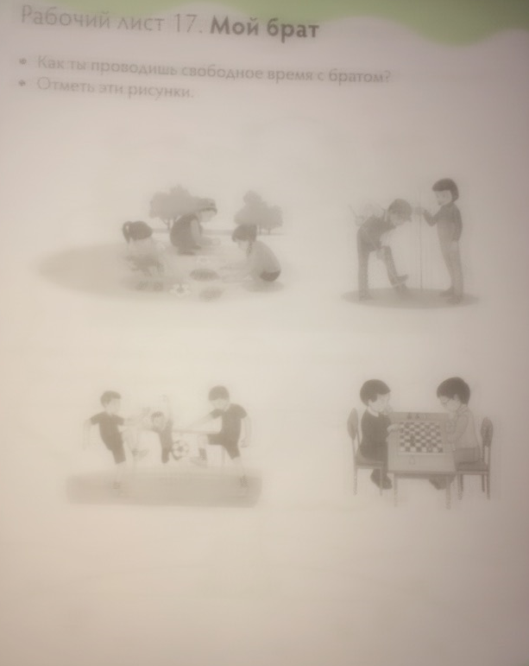
Работа в рабочей тетради

Slide 6
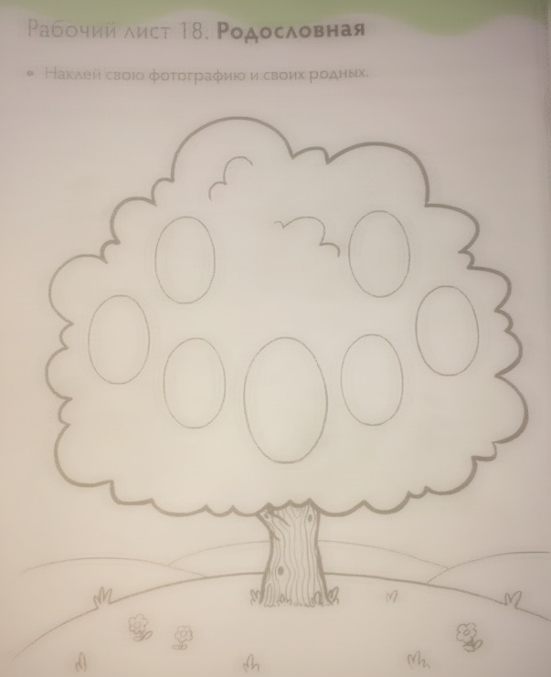
Работа в рабочей тетради

